Slide 2
Diplomstudieleder-møde
3. juni 2026

Slide 3
Dagsorden diplomstudieledermøde 3. juni
Velkomst
Årshjul for studieledermøderne
Hovedtema: Kursusevalueringer og samarbejde med ISN
Sidste nyt fra LFL og AUS
Eventuelt

Slide 4
Nyt årshjul studieledermøder
3. Juni 2026 diplomstudieledermøde

Slide 5
Årshjul for studieledermøder
Som nævnt på sidste studieledermøde har vi et nyt årshjul for studieledermøder. Vi holder to samlede (Q1 og Q3), et opdelt i Q2 og i Q4 tæller DTU konferencen om Livslang læring som et studieledermøde. I år bliver det d. 26. november fra 9-14.
Fælles studieledermøde for deltidsuddannelser
Opdelt studieledermøde for henholdsvis deltidsdiplom og deltidsmaster. Her vil der være et gennemgående tema som der kan arbejdes med
Fælles studieledermøde for deltidsuddannelser
Deltagelse i DTU konference om Livslang Læring
Q1
Q2
Q3
Q4

Slide 6
Hovedtema: kursusevalueringer
3. Juni diplomstudieledermøde

Slide 7
Kursusevaluering
Formål med kursusevaluering er at udvikle kurserne og sikre den faglige kvalitet i uddannelserne.
Kursusevalueringerne er et redskab til:
Forbedre det enkelte kursus gennem feedback til underviser og kursusansvarlig – løbende dialog, midtvejs- og slutevaluering.
Dialog og forventningsafstemning mellem studerende og undervisere.
Systematisk grundlag for kvalitetsarbejde så studienævn og studieleder kan prioritere indsatser og følge op på udfordringer.
Kilde: DTU’s retningslinjer for kursusevaluering.

Slide 8
Institutstudienævnet
Formål
§ 2. Institutstudienævnet har ansvar for at sikre tilrettelæggelse, gennemførelse og udvikling af den undervisning, som varetages af det pågældende institut eller den pågældende universitetsenhed, samt påse opfølgning af undervisningsevalueringer.
I ISN-regi forbinder kursusevalueringerne de studerendes konkrete erfaringer med den mere overordnede udvikling af kurser, undervisning og uddannelser. Kursusevalueringer er således et redskab til læring, kvalitetsudvikling og prioritering.
Kilde: ISN forretningsorden

Slide 9
Studieleder
Kvalitetssikring og udvikling
Udarbejde en årlig studielederrapport i forbindelse med opdatering af studieordningen (studieplanen) i april/maj, som en del af DTU’s kvalitetssikringssystem.
Samarbejde med Afdeling for Uddannelse og Studerende (AUS) om kvalitetssikring af uddannelsen, herunder stå i spidsen for uddannelsesevalueringer og opfølgning her på.
Følge op på ISN kursus- og eksamensevalueringer evt. i samråd med eksterne samarbejdspartnere.
Bidrage i dialogen med instituttet om de eksterne underviseres faglighed og kvalitet i undervisningen samt tilknytningen til det faglige miljø.
Kilde: Udpegningsbrev

Slide 10
Erfaringer fra AAU og SDU
AAU
Evaluering foretages som en del af den sidste undervisningsgang, hvor der gives 10-15 minutter som en del af undervisningen – midt på dagen. Ikke når undervisning er slut
Til dem der ikke svarer sendes to remindere – sidste to-tre uger efter kurset er slut.
SDU
SDU oplever (også) udfordringer med at få de deltagere/studerende til at udfylde evalueringer.
De inddrager også den sidste undervisning til at foretage evalueringer.
De har testet at lave opfølgende interviews med de studerende som accepterer dette (det er en del af spørgeskema)
Dette er der kommet nogle gode svar ud af

Slide 11
Workshop
Oplæg til drøftelse:
Hvordan og hvornår evaluerer vi?
Hvad skal evalueringerne kunne? Og hvilken viden har vi brug for?
Hvad skal der handles på?
Hvordan omsætter vi evalueringerne til handling og hvordan dokumentere vi at evalueringen fører til reel handling?
Hvordan sikrer vi en rimelig svarprocent samt at de studerende oplever evalueringerne som meningsfulde og anvendelige?
2 min. individuel forberedelse + 14 min. drøftelse + 2 min. fælles opsamling

Slide 12
Nyt fra LFL og AUS
3. Juni 2026 diplomstudieledermøde

Slide 13
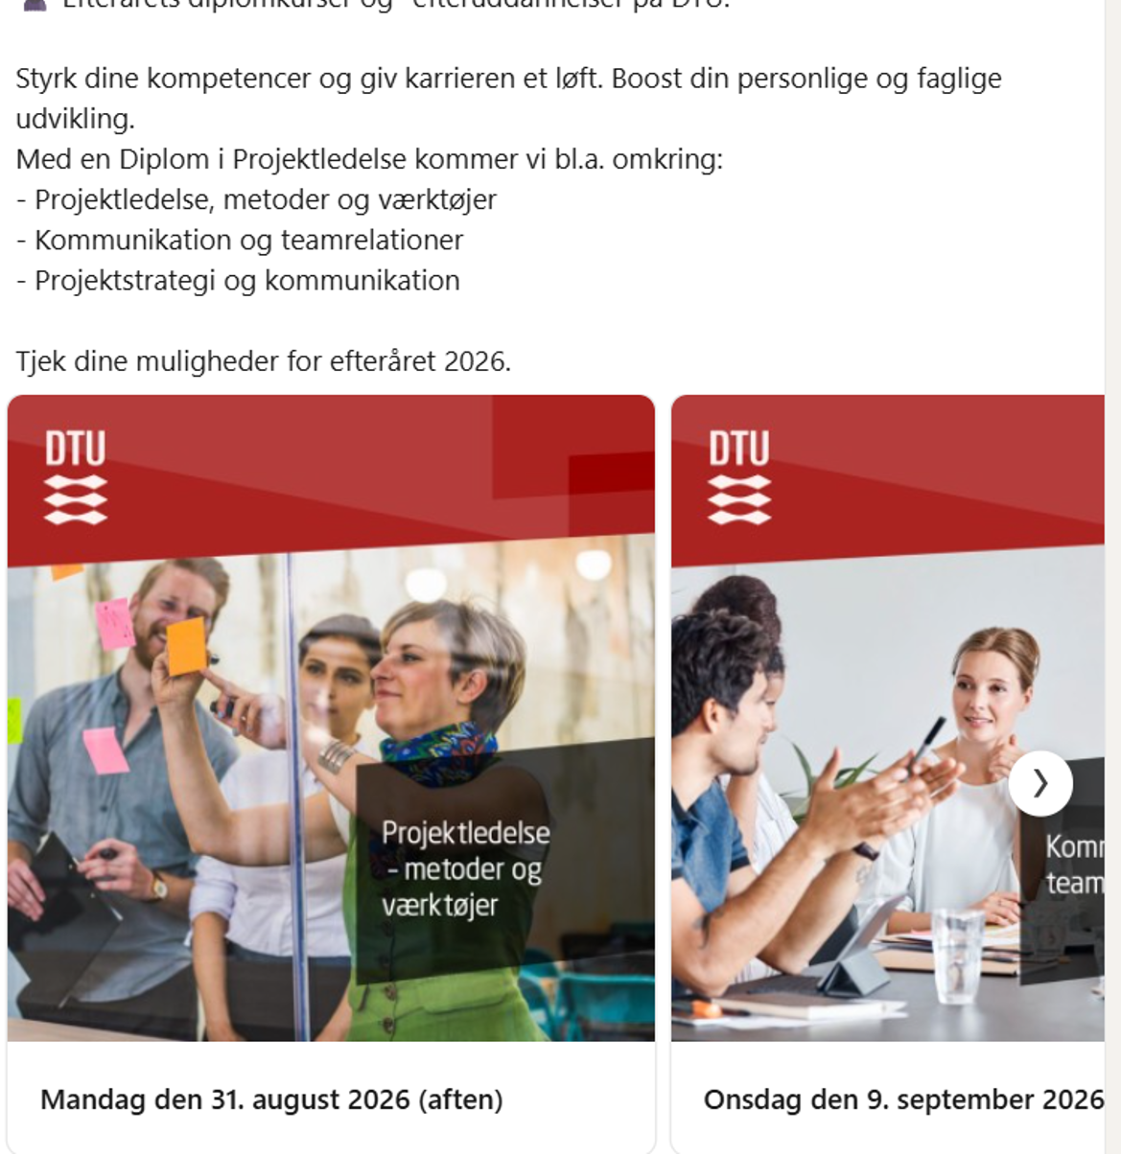


Eksisterende annoncer for 2026

Slide 14
Ny annoncer pr juni 2026
Operations og Supply Chain management
https://studio.zuuvi.com/preview/template/4aaf182b-3fcb-423a-b4e9-62d8b8ffc7a2
Ledelse
https://studio.zuuvi.com/preview/template/4fd7dd4c-6c0e-4a15-8214-1c3d5f529e36
Projektledelse
https://studio.zuuvi.com/preview/template/89225558-28b1-4b07-aa8c-e5e607c6e04b

Slide 15

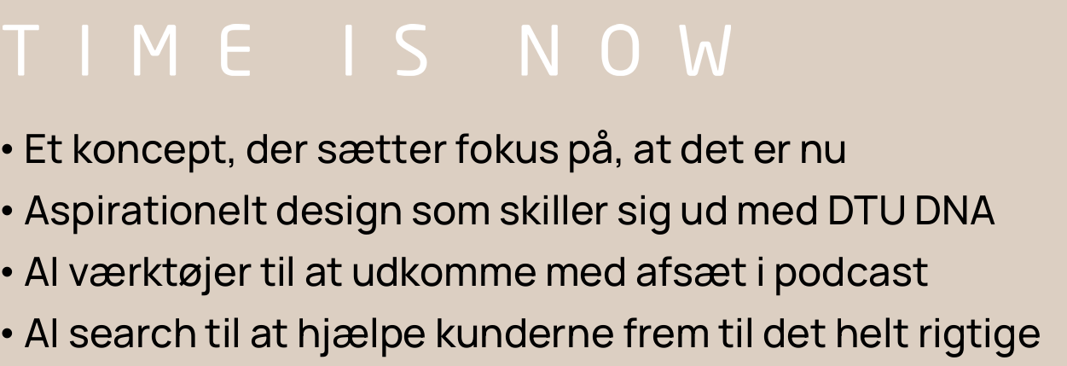

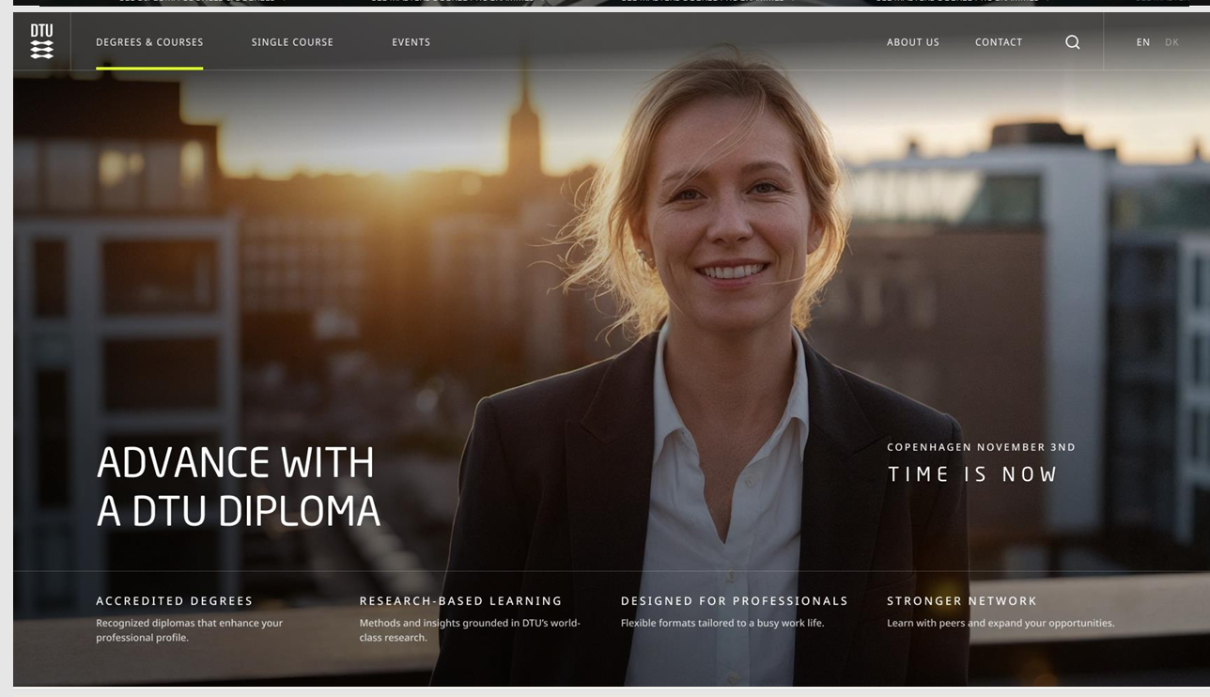

WEBSHOP 2.0

Slide 16

Kompetencer

Slide 17
HR konference 4. juni
PROGRAM
Welcome and Introduction
Ulrik Brix CEO, NOCA & Carsten Orth Gaarn-Larsen, Senior Vice President, DTU
Maria-Theresa Norn, Deputy Director, Associate Professor, Head of Scientific Advice, DTU Centre for Technology Entrepreneurship
Resilience as a Prerequisite for Future Challenges
Expert presentation by a DTU researcher (Claus Hélix-Nielsen, Professor, Head of DTU Sustain)
Competency perspective, Q&A from the audience , Group dialogue and plenary wrap-up
Burning Platform: Are Companies Ready for the Engineers of the Future?
Presentation by the Chairperson of Polyteknisk Forening (The Student Council at DTU)
Competency perspective regarding future engineers, Q&A from the audience, Group dialogue and plenary wrap-up
Groundbreaking Technology: AI – An Insight into How Technology is changing Companies' Competency needs
Expert presentation by a DTU researcher (Thomas Bolander, Professor, DTU Compute)
Competency perspective, Q&A from the audience, Group dialogue and plenary wrap-up
Synthesis and Takeaways
Wrap-up across technologies and competencies
Invitation to a follow-up workshop in August
DELTAGERE – VIRKSOMHEDER (SVP, CPO, HR-direktør)
Novo Nordisk
COWI
DHI
Ascendis Pharma
Foss
Force Technology
Københavns Kommune
Region hovedstaden
Semco Maritime
Kamstrup
Novonesis
Tryg
HOFOR
Kompetencesekretariatet
SpecSavers
LB Forsikring
Demant

Slide 18
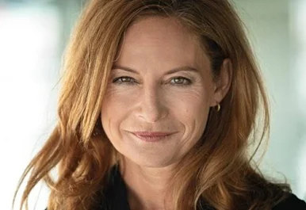

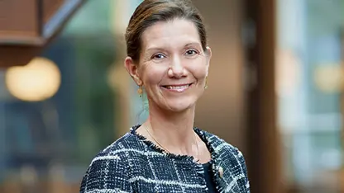
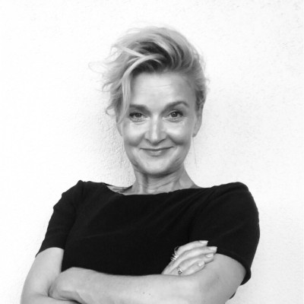
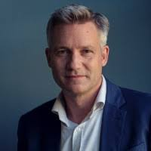
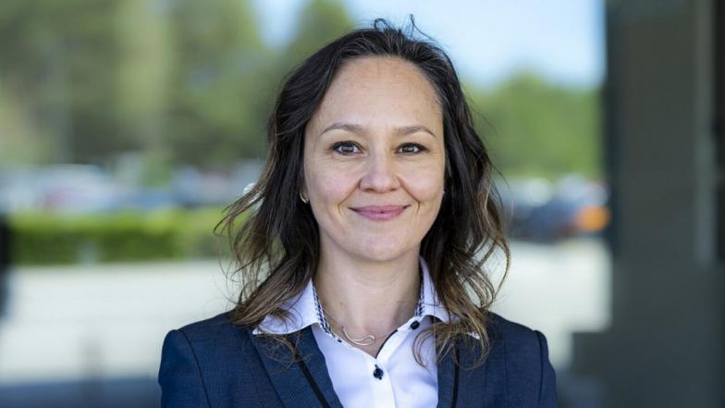
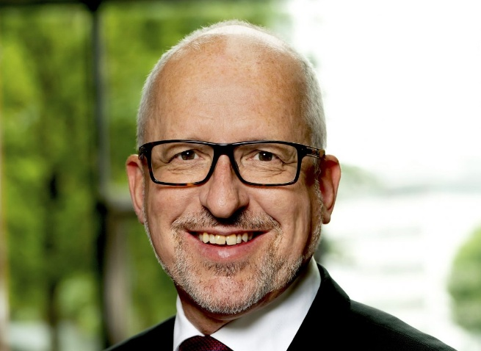
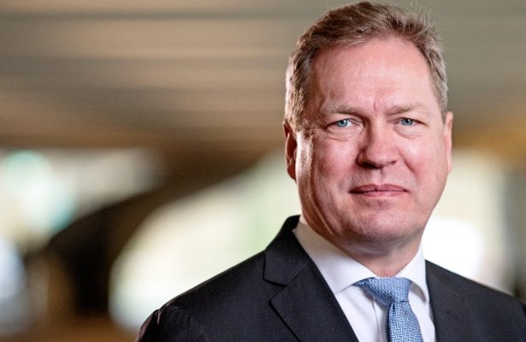
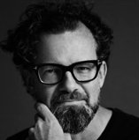

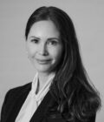
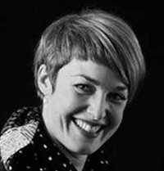
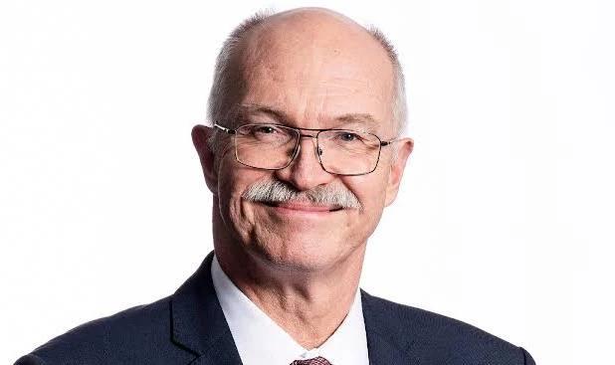

27 November, 9 to 14, DTU
Lifelong Learning Conference
Mette Harrestrup, DTU
Stina Vang Elias, DEA
Lia Leffland, ATV
Louise Elkjær, DHI
INPUT TIL DTU LIVSLANG LÆRINGS KONFERENCE DEN 26. november 2026
Jes Broeng, DTU
Andreea Balasiu, Siemens
Johan Stahre, Chalmers
Carsten Orth Gaarn-Larsen, DTU
Jan Madsen, DTU
Christoph Ellersgaard,
CBS
Teresa Sabrina Salvati, DTU
Anders Overgaard Bjarklev, DTU
Christina Ankjærgaard, DTU

Slide 19
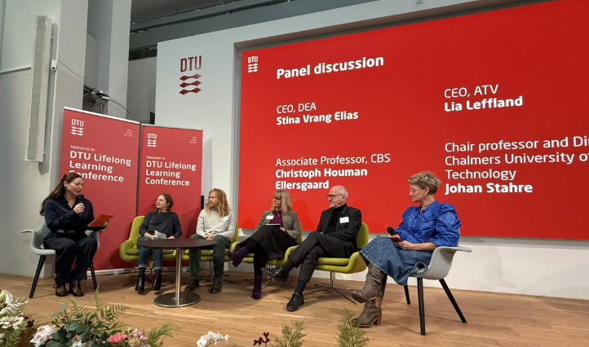
Inspiration til DTU’s konference for Livslang Læring 26. november 2026
Hvad synes I kunne være interessant at have med/fokusere på – hvad giver værdi for jer at høre om?
Konferencen træder i sted for Q4 studieledermøde
Formatet er:
  Fremhæve DTU cases
  Perspektiv ude fra – i 2025 havde vi DEA, CBS, ATV og Chalmers til at præsentere
  Kundeperspektivet – hvad siger virksomhederne – i 2025 oplæg fra DHI og Siemens.

Slide 20
Eventuelt
3. Juni 2026 diplomstudieledermøde

